Slide 1
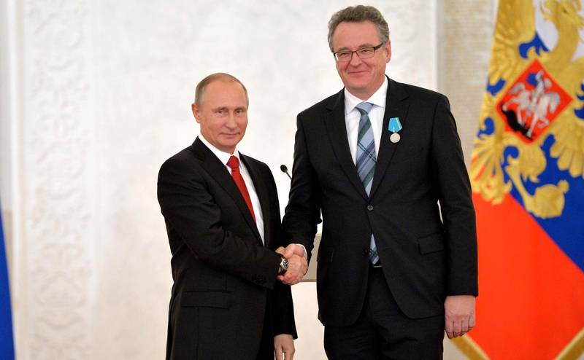
Награждение австрийца
https://www.youtube.com/watch?v=eaLnDt2GJZ0
http://russischlehrer.at/index.php?id=47&tx_ttnews%5Btt_news%5D=1070&cHash=923037e05da5210b532e794e8366f913
Übungsaufsatz VRÖ-Website 29_SeHa_nagrazdenie_schr_Artikel_v1.docx
Startseite » Unterrichten » Material nach Kompetenzen » Schreiben Aufgaben »

Slide 2
Выскажите своё мнение о награждении!
По-моему, он очень гордится наградой и будет показывать её многим людям на Родине/родине.
Он очень рад, что президент Путин вручил ему эту награду. присудил (комитет)
На меня произвело большое впечатление то, как хорошо Эрих Пойнтнер говорит на русском языке и что он получил награду лично от президента РФ. Это говорит о том (показывает), что мы тоже сможем также хорошо овладеть (aneignen) русским языком.
Для меня было бы большой честью получить такую награду.
Я считаю, что награждение австрийского учителя будет хорошим импульсом для преподавания русского языка в Австрии.

Slide 3
По моему мнению он очень рад полученной награде и он будет показывать её своим друзьям. Кроме того он всегда будет помнить сам момент награждения. Он покажет своим родителям видеоклип, который запечатлел его встречу с президентом Путиным.
Речь, которую он произнес, была от всего сердца.
Факт, что австрийский преподаватель получил официальную награду РФ, доказывает, что Австрия и Россия тесно связны друг с другом.
Прием, который состоялся в Кремле, знак хороших дипломатических отношений между Австрией и Россией. Мне кажется, что эта награда является большой честью/большая честь для представителя Австрии. Мы должны брать с него пример./Он пример для нас.

Slide 4
Напишите заметку в школьное издание о награждении австрийского преподавателя
В своей заметке
опишите обстановку в Кремлевском дворце
расскажите за какие заслуги он был награждён
выскажите свое мнение о значении награждения для отношений между Австрийской Республикой и Российской Федерацией.
Придумайте заголовок к заметке. Напишите около 150 слов.

